Slide 2
Ca nhập lễ
Thánh Giuse Thợ
Bùi Ninh

Slide 3
Đk: Hiệp lời ngợi ca mừng kính Thánh Giuse, là người thợ vô danh khó nghèo, khiêm nhường vâng theo ý Chúa trong đời mọi nơi luôn tín thác trong đời.

Slide 4
**: Dâng muôn câu ca mừng kính Thánh Giuse, giờ vẻ vang trên trời vinh sáng, xưa sống lao động một đời xây đắp vun trồng.

Slide 5
Tk1: Xin cho chúng con biết noi theo gương Ngài luôn mãi, để thấy kho tàng trong từng giọt mồ hôi vẻ vang. Xin cho chúng con dõi theo Ngài tin mến sắt son để thấy nụ cười trong dòng nước mắt nở tươi.

Slide 6
Đk: Hiệp lời ngợi ca mừng kính Thánh Giuse, là người thợ vô danh khó nghèo, khiêm nhường vâng theo ý Chúa trong đời mọi nơi luôn tín thác trong đời.

Slide 7
**: Dâng muôn câu ca mừng kính Thánh Giuse, giờ vẻ vang trên trời vinh sáng, xưa sống lao động một đời xây đắp vun trồng.

Slide 8
Tk2: Xin cho chúng con biết noi theo gương Ngài luôn mãi, để thấy nước trời trong ruộng đồng cằn khô kết bông. Xin cho chúng con sống trong tình chung kết đắp xây, để thấy an bình từ khổ nhục gian khổ trổ sinh.

Slide 9
Đk: Hiệp lời ngợi ca mừng kính Thánh Giuse, là người thợ vô danh khó nghèo, khiêm nhường vâng theo ý Chúa trong đời mọi nơi luôn tín thác trong đời.

Slide 10
**: Dâng muôn câu ca mừng kính Thánh Giuse, giờ vẻ vang trên trời vinh sáng, xưa sống lao động một đời xây đắp vun trồng.

Slide 12
KINH VINH DANH

Slide 13
Chủ tế: Vinh danh Thiên Chúa trên các tầng trời. A+B: Và bình an dưới thế cho người thiện tâm.

Slide 14
A: Chúng con ca ngợi Chúa.
B: Chúng con chúc tụng Chúa. A: Chúng con thờ lạy Chúa.
B: Chúng con tôn vinh Chúa.

Slide 15
A: Chúng con cảm tạ Chúa vì vinh quang cao cả Chúa.
B: Lạy Chúa là Thiên Chúa, là Vua trên trời, là Chúa Cha toàn năng.

Slide 16
A: Lạy con một Thiên Chúa, Chúa Giêsu Kitô.
B: Lạy Chúa là Thiên Chúa, là Chiên Thiên Chúa là Con Đức Chúa Cha.

Slide 17
A: Chúa xóa tội trần gian, xin thương xót chúng con.
B: Chúa xóa tội trần gian, xin nhậm lời chúng con cầu khẩn.

Slide 18
A: Chúa ngự bên hữu Đức Chúa Cha, xin thương xót chúng con.
B: Vì lạy Chúa Giêsu Kitô, chỉ có Chúa là Đấng Thánh.

Slide 19
Chỉ có Chúa là Chúa, chỉ có Chúa là đấng tối cao.
A+B: Cùng Đức Chúa Thánh Thần trong vinh quang Đức Chúa Cha.
Amen.

Slide 20
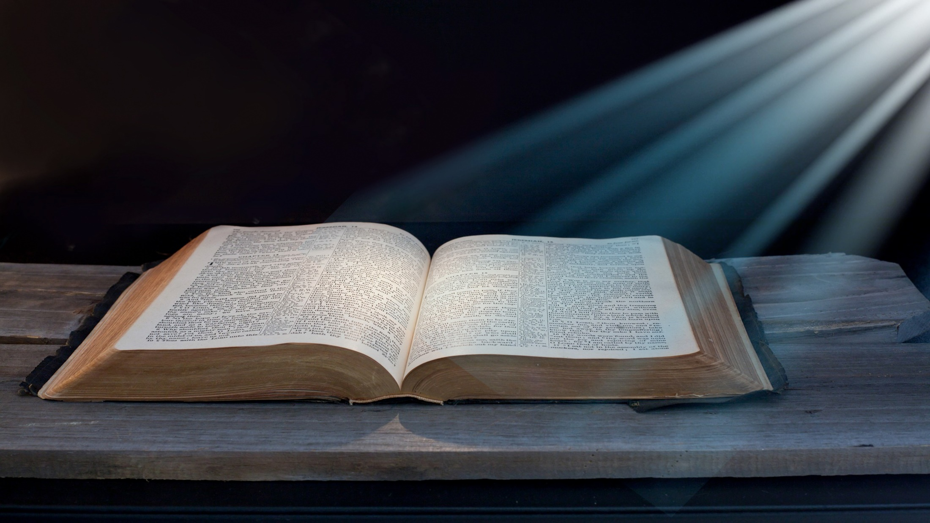
Lạy Chúa, xin củng cố việc tay chúng con làm.
Tv, 89

Slide 21
THÁNH VỊNH 89
Lm Kim Long
05 câu

Slide 22
Đk: Lạy Chúa xin củng cố việc tay chúng con làm.

Slide 23
Tk1: Ngay khi núi đồi chưa được tạo thành. Địa cầu và hoàn vũ chứa được khai sinh. Từ muôn thuở đến muôn đời Chúa ơi. Ngài vẫn là Thiên Chúa.

Slide 24
Đk: Lạy Chúa xin củng cố việc tay chúng con làm.

Slide 25
Tk2: Đây Thiên Chúa truyền con người trở về. Trở về cùng bụi cát mau phàm nhân ơi. Ngàn năm nào khác một ngày mới qua, tựa canh tàn đêm vắng.

Slide 26
Đk: Lạy Chúa xin củng cố việc tay chúng con làm.

Slide 27
Tk3: Tan như giấc mộng khi Ngài cuộc đi tựa cỏ ngoài đồng mới trổ mọc ban mai. Bình minh vừa mới vươn dậy nở hoa, hoàng hôn vội khô héo.

Slide 28
Đk: Lạy Chúa xin củng cố việc tay chúng con làm.

Slide 29
Tk4: Ôi Thiên Chúa đợi bao giờ trở lại, mà chạnh lòng nhìn đến thương bầy tôi đây. Và răn dạy tính sổ đời chúng con, hầu thêm phần khôn khéo.

Slide 30
Đk: Lạy Chúa xin củng cố việc tay chúng con làm.

Slide 31
Tk5: Cho ban sáng được no thỏa tình Ngài, để ngày ngày mừng rỡ vang lời hoan ca. bù bao ngày nếm khổ nhục Chúa ơi, Ngài ban niềm vui sướng.

Slide 32
Đk: Lạy Chúa xin củng cố việc tay chúng con làm.

Slide 34
Chúc tụng Chúa trong mọi ngày, Thiên Chúa cứu độ chúng ta, Ngài đã vác lấy gánh nặng của chúng ta.
Alleluia…Alleluia
Alleluia…Alleluia

Slide 37
Ca Dâng Lễ

Slide 38
Ca Dâng Lễ
XIN TIẾN DÂNG CHA
Linh Trần Thy

Slide 39
Đk: Con xin tiến dâng lên Cha này bánh miến. Chén rượu nồng đoàn con xin tiến dâng lên Cha. Từng ngày vất vả từ trên nương cao.

Slide 40
**: Bao nhiêu tháng năm gắng công vun trồng. Xin dâng tiến Cha tâm tư thành tín, trọn niềm tin, đoàn con kính dâng tâm tình tạ ơn.

Slide 41
Tk1: Xin dâng Chúa muôn tri ân, tình Ngài mến thương vô ngần. Dạt dào phúc ân rộng ban. Đường đời vẫn còn ngàn muôn chông gai,

Slide 42
***: Ngài là ánh hồng rạng soi tương lai cho dẫu trên đường dài, bao vất vả miệt mài, con xin phó dâng về Ngài.

Slide 43
Đk: Con xin tiến dâng lên Cha này bánh miến. Chén rượu nồng đoàn con xin tiến dâng lên Cha. Từng ngày vất vả từ trên nương cao.

Slide 44
**: Bao nhiêu tháng năm gắng công vun trồng. Xin dâng tiến Cha tâm tư thành tín, trọn niềm tin, đoàn con kính dâng tâm tình tạ ơn.

Slide 45
Tk2: Bao nhiêu tháng năm qua mau, tình đời vẫn luôn tươi màu, đượm nhuần biết bao tình sâu. Người người kết hợp từ muôn phương,

Slide 46
***: tìm về với Ngài đầy bao yêu thương. Xin Chúa luôn đưa đường, soi lối trong đêm trường, Chúa dẫn con trong tình thương.

Slide 47
Đk: Con xin tiến dâng lên Cha này bánh miến. Chén rượu nồng đoàn con xin tiến dâng lên Cha. Từng ngày vất vả từ trên nương cao.

Slide 48
**: Bao nhiêu tháng năm gắng công vun trồng. Xin dâng tiến Cha tâm tư thành tín, trọn niềm tin, đoàn con kính dâng tâm tình tạ ơn.

Slide 51
Ca Nguyện Hiệp Lễ
Một Niềm Cảm Mến
Lm. Thái Nguyên

Slide 52
Đk: Tạ ơn tình Chúa bao dung, Ngài đã gọi con giữa muôn trùng hư vô. Ví bằng là chuyện trong mơ, đâu ngờ Chúa đã an bài cho con nên tấm hình hài.

Slide 53
**: Từ trong bụi cát sương sa bỗng dưng, bỗng dưng con được làm hoa làm người. Ngập trần ân phúc bao la, con hoan ca tình Chúa hải hà, con say sưa bài ca cảm tạ, tạ ơn Chúa trót cuộc đời con.

Slide 54
Tk1: Con cảm tạ Chúa Đấng dựng nên con, miệng môi con dâng tràn lời yêu. Nghĩ mình cỏ lá xanh rêu hoang dại nắng sớm gió mưa trăm chiều, nhưng Ngài thương ủ ấp dắt dìu.

Slide 55
**: Xin dâng lên Ngài trọn đời sống con, xin dâng lên Ngài một đời cảm mến. Bước con đi trong khắp mọi miền, tiếng con ca trên mọi nẻo đường, là tình thương Chúa muôn dặm trường.

Slide 56
Đk: Tạ ơn tình Chúa bao dung, Ngài đã gọi con giữa muôn trùng hư vô. Ví bằng là chuyện trong mơ, đâu ngờ Chúa đã an bài cho con nên tấm hình hài.

Slide 57
**: Từ trong bụi cát sương sa bỗng dưng, bỗng dưng con được làm hoa làm người. Ngập trần ân phúc bao la, con hoan ca tình Chúa hải hà, con say sưa bài ca cảm tạ, tạ ơn Chúa trót cuộc đời con.

Slide 58
Tk2: Tim con cảm mến Chúa nguồn yêu thương, gọi con vươn lên cuộc đời mới. Nghĩ mình nhỏ bé thô sơ thân phận hèn yếu dám đâu mong chờ, nhưng ngờ đâu tình Chúa vô bờ.

Slide 59
**: Như xuân qua thềm đời tươi sáng thêm, tim con ngập tràn một tình yêu mến. Chúa cho con ân phúc một đời, trái tim con dâng lời ca ngợi, rằng tình thương Chúa ôi tuyệt vời.

Slide 60
Đk: Tạ ơn tình Chúa bao dung, Ngài đã gọi con giữa muôn trùng hư vô. Ví bằng là chuyện trong mơ, đâu ngờ Chúa đã an bài cho con nên tấm hình hài.

Slide 61
**: Từ trong bụi cát sương sa bỗng dưng, bỗng dưng con được làm hoa làm người. Ngập trần ân phúc bao la, con hoan ca tình Chúa hải hà, con say sưa bài ca cảm tạ, tạ ơn Chúa trót cuộc đời con.

Slide 62
Tk3: Tâm con bừng sáng giữa ngàn yêu thương, Ngài đưa con trên đường chân lý. Dẫu đời còn những âm u mây mù giăng lối gió mưa chập chùng, nhưng Ngài đưa vượt qua muôn trùng.

Slide 63
**: Đây bao ân tình dệt nên khúc ca, con xin dâng về Ngài là tất cả. Biết con đây không xứng một đời, vẫn ngân vang muôn lời cảm tạ, nguồn tình yêu Chúa ôi nhiệm lạ.

Slide 64
Đk: Tạ ơn tình Chúa bao dung, Ngài đã gọi con giữa muôn trùng hư vô. Ví bằng là chuyện trong mơ, đâu ngờ Chúa đã an bài cho con nên tấm hình hài.

Slide 65
**: Từ trong bụi cát sương sa bỗng dưng, bỗng dưng con được làm hoa làm người. Ngập trần ân phúc bao la, con hoan ca tình Chúa hải hà, con say sưa bài ca cảm tạ, tạ ơn Chúa trót cuộc đời con.

Slide 68
Ca kết lễ
KÍNH MỪNG THÁNH GIUSE
Lm. Từ Duyên

Slide 69
Đk: Hòa muôn tiếng hát kính mừng Cha Thánh Giuse, là đấng chở che gìn giữ xứ đạo chúng con. Qua bao chông gai nhọc nhằn và những gian nan. Qua bao phong ba xứ đạo vẫn luôn bình an.

Slide 70
Tk1: Dâng lên Người này đây xứ đạo chúng con. Dâng lên Người vị chủ chăn và đoàn dân thánh. Noi gương Người sống mỗi ngày phục vụ hiến thân. Luôn trung thành dù cuộc sống biết bao khó khăn.

Slide 71
Đk: Hòa muôn tiếng hát kính mừng Cha Thánh Giuse, là đấng chở che gìn giữ xứ đạo chúng con. Qua bao chông gai nhọc nhằn và những gian nan. Qua bao phong ba xứ đạo vẫn luôn bình an.

Slide 72
Tk2: Xin thương nhìn này đây xứ đạo chúng con. Cho muôn người một niềm tin luôn luôn tươi sáng. Noi gương Người sống mỗi ngày đầy tình mến thương. Lo vun trồng và xây dựng Đức Tin vững bền.

Slide 73
Đk: Hòa muôn tiếng hát kính mừng Cha Thánh Giuse, là đấng chở che gìn giữ xứ đạo chúng con. Qua bao chông gai nhọc nhằn và những gian nan. Qua bao phong ba xứ đạo vẫn luôn bình an.

